Slide 1
SESSION 2 – OPENSTACK ADMINISTRATION USING DASHBOARD

Slide 2
AGENDA
I. Network Management
II. VM Management
III. Project Management
IV. User Management
V. Triển khai dự án bằng Heat templates

Slide 3
I. NETWORK MANAGEMENT
Tạo Provider Network
Tạo Tenant Network
Tạo Tenant Router
Tạo Floating IP để truy cập VM từ mạng ngoài
Tạo port forwarding rules trên Floating IP
Mirror traffic từ một neutron port

Slide 4
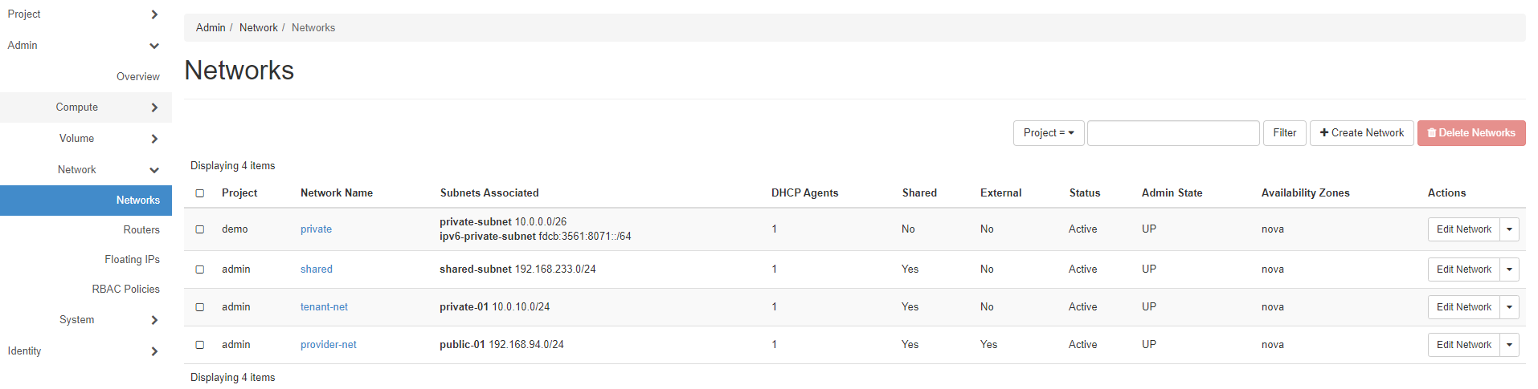
I. NETWORK MANAGEMENT
Tạo Provider Network
Để tạo provider network truy cập vào Admin > Network > Networks > Create Network

Slide 5
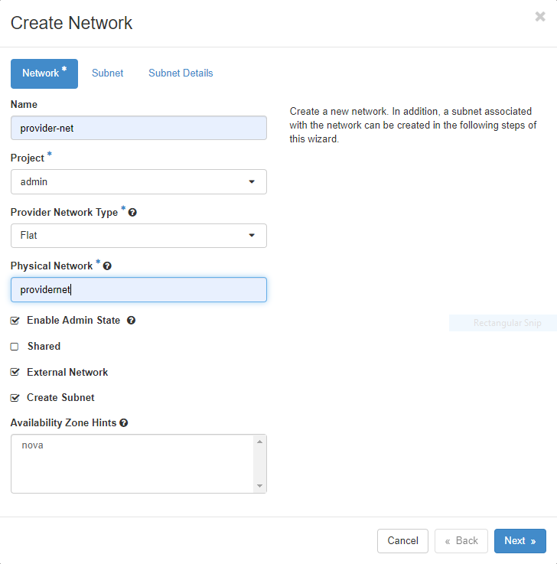
I. NETWORK MANAGEMENT
Tạo Provider Network
Thiết lập thông tin cho mạng

Slide 6
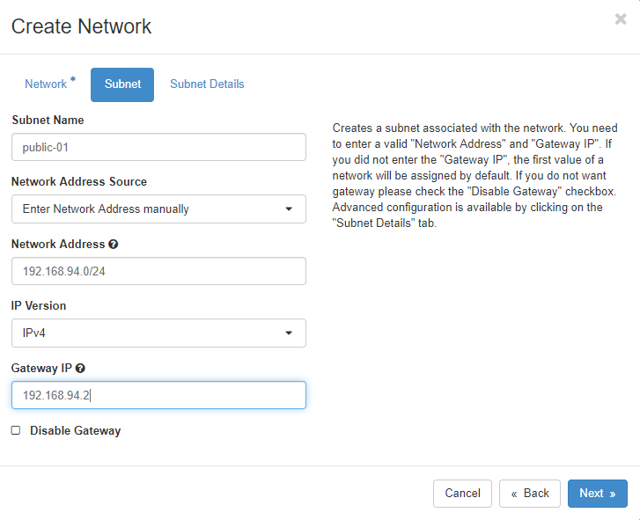
I. NETWORK MANAGEMENT
Tạo Provider Network
Tiếp đến tạo Subnet cho mạng

Slide 7
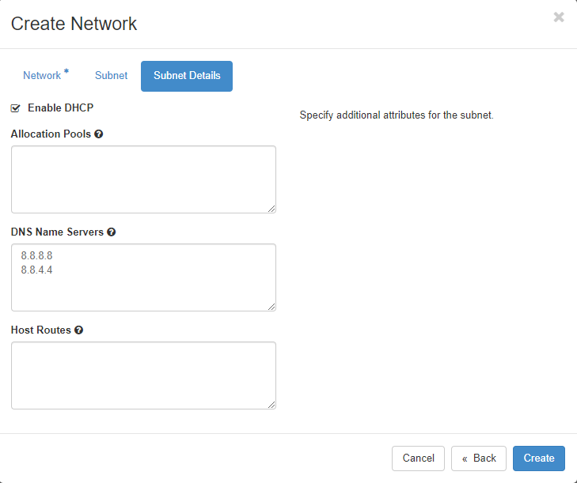
I. NETWORK MANAGEMENT
Tạo Provider Network
Cuối cùng cấu hình chi tiết cho mạng

Slide 8
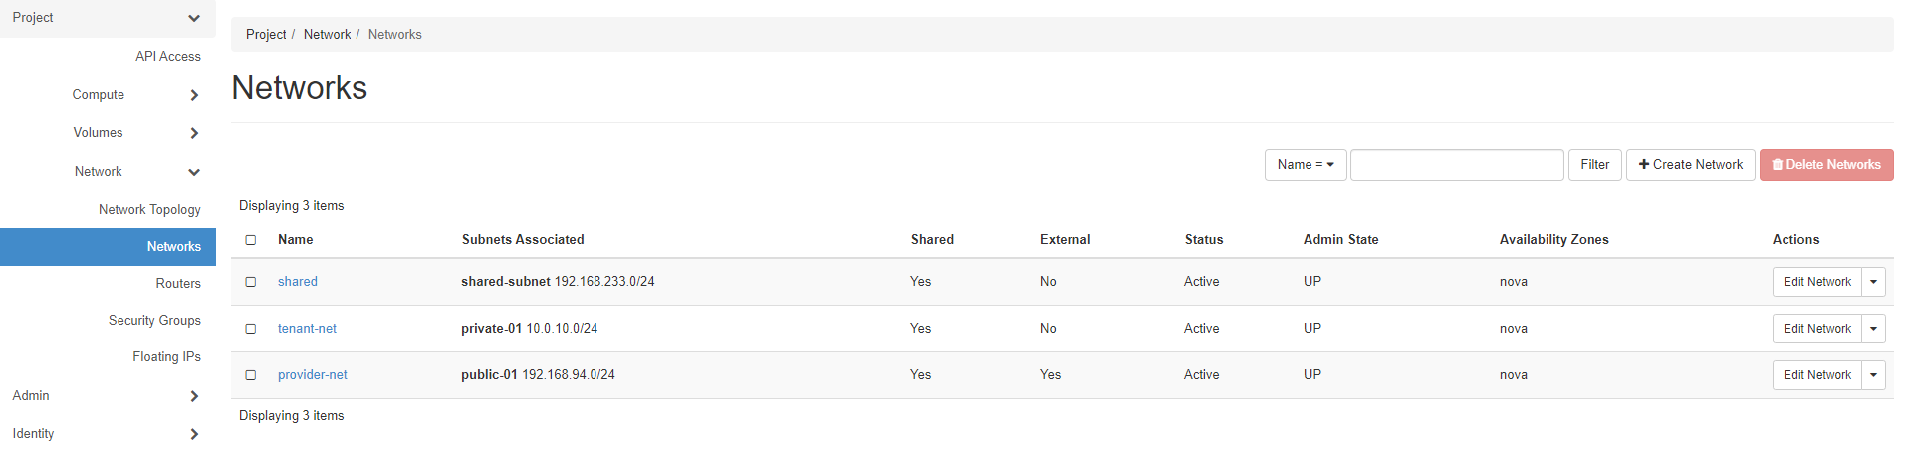
I. NETWORK MANAGEMENT
Tạo Tenant Network
Để tạo tenant network truy cập vào Project > Network > Networks > Create Network

Slide 9
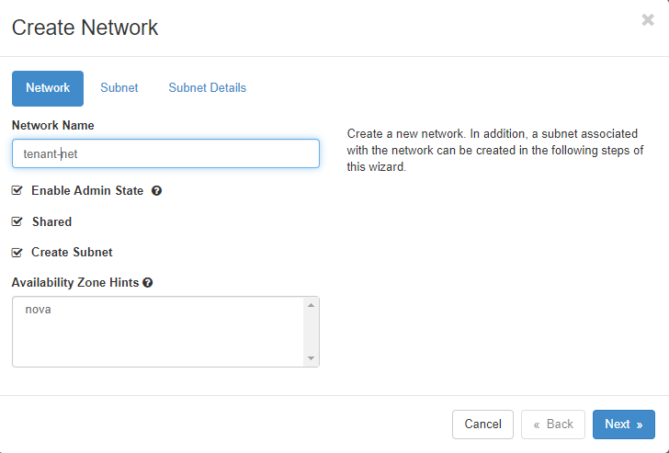
I. NETWORK MANAGEMENT
Tạo Tenant Network
Thiết lập thông tin cho mạng

Slide 10
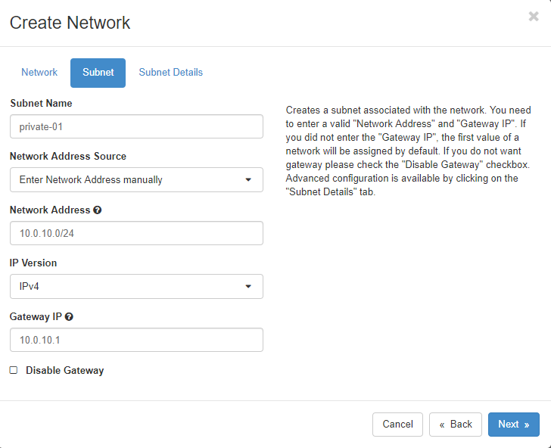
I. NETWORK MANAGEMENT
Tạo Tenant Network
Tiếp đến tạo Subnet cho mạng

Slide 11
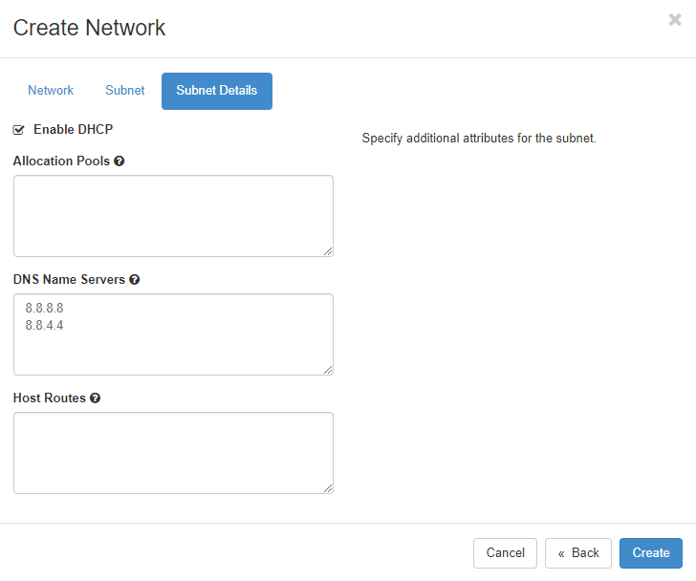
I. NETWORK MANAGEMENT
Tạo Tenant Network
Cuối cùng cấu hình chi tiết cho mạng

Slide 12
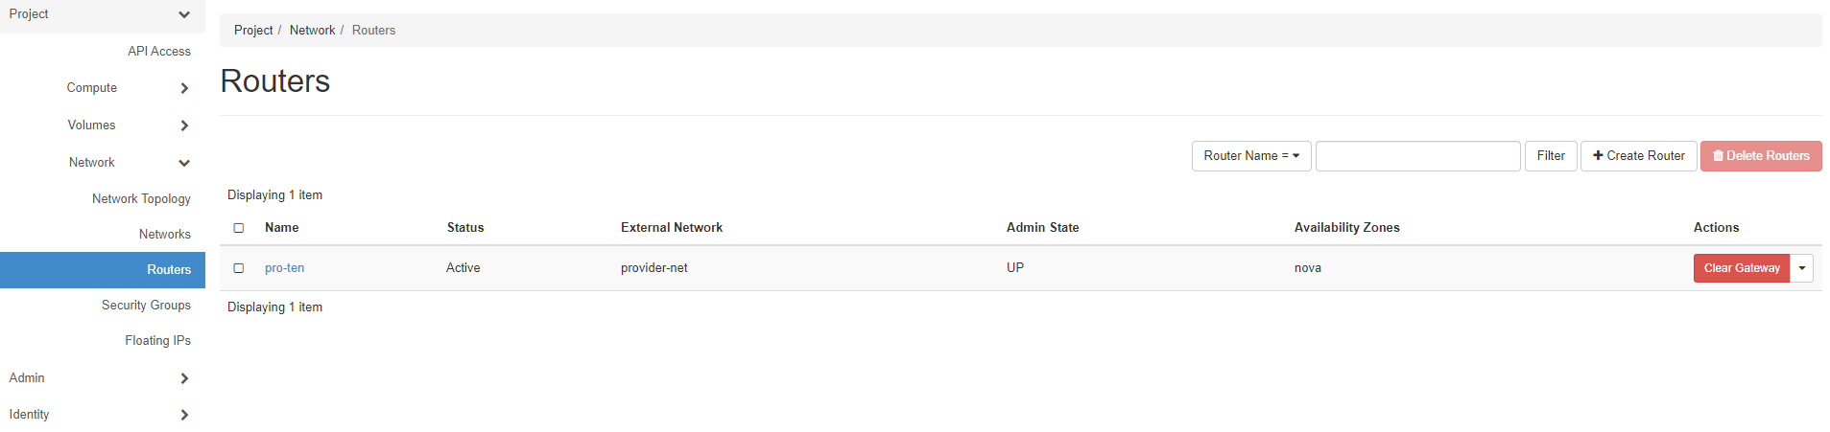
I. NETWORK MANAGEMENT
Tạo Tenant Router
Để tạo tenant router truy cập vào Project > Network > Routers > Create Router

Slide 13
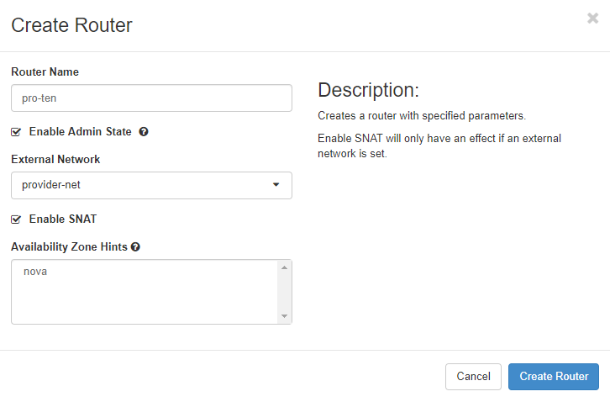
I. NETWORK MANAGEMENT
Tạo Tenant Router
Thiết lập thông tin cho router

Slide 14
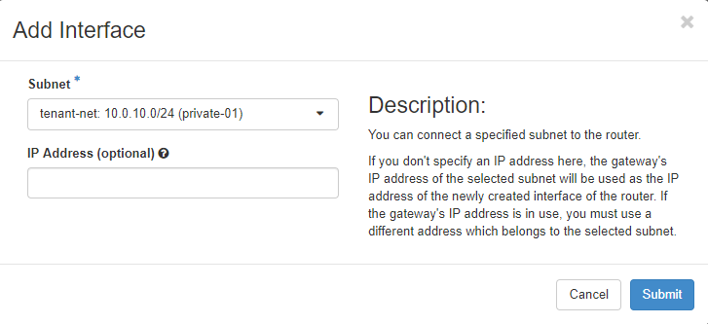
I. NETWORK MANAGEMENT
Tạo Tenant Router
Để thêm interface của tenant network vào router vừa tạo, chọn router “pro-ten”, chuyển qua tab Interfaces, chọn Add Interface

Slide 15
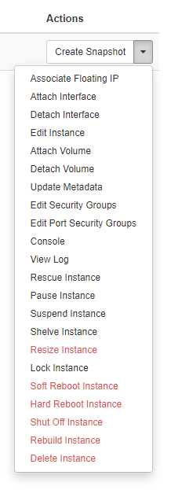
I. NETWORK MANAGEMENT
Tạo Floating IP để truy cập VM từ mạng ngoài
Để gán floating ip cho một VM truy cập vào Project > Instances > Associate Floating IP

Slide 16
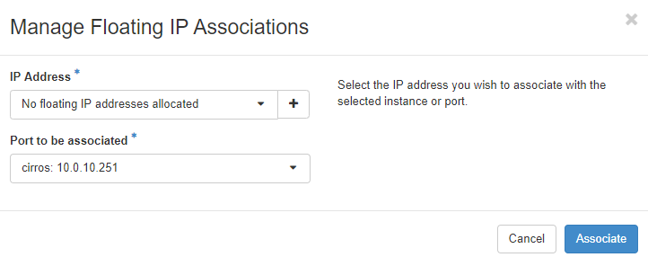
I. NETWORK MANAGEMENT
Tạo Floating IP để truy cập VM từ mạng ngoài
Chọn biểu tượng dấu "+" để tạo mới floating ip

Slide 17
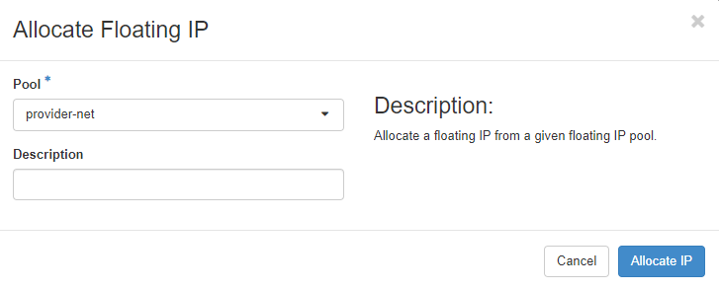
I. NETWORK MANAGEMENT
Tạo Floating IP để truy cập VM từ mạng ngoài
Chọn provider-net, sau đó chọn Allocate IP

Slide 18
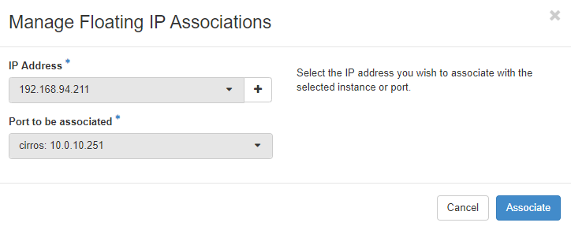
I. NETWORK MANAGEMENT
Tạo Floating IP để truy cập VM từ mạng ngoài
Sau đó chọn Associate

Slide 19
II. VM MANAGEMENT
Tạo flavor
Tạo cloud images
Tạo keypair
Tạo Security Group
Tạo VM
Gắn thêm ổ cứng cho VM
Xóa VM
Update cấu hình VM
Snapshot cho VM
Restore 1 VM về VM trắng
Live-Migrate VM

Slide 20
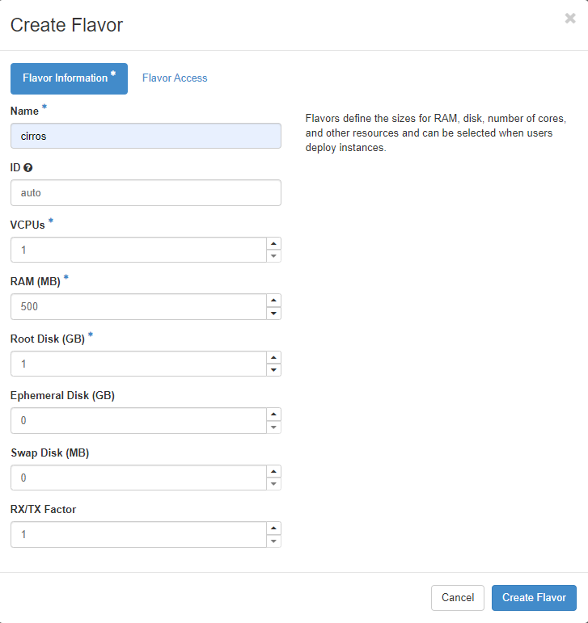
II. VM MANAGEMENT
Tạo flavor
Để tạo flavor, vào Admin > Compute > Flavors > Create Flavor

Slide 21
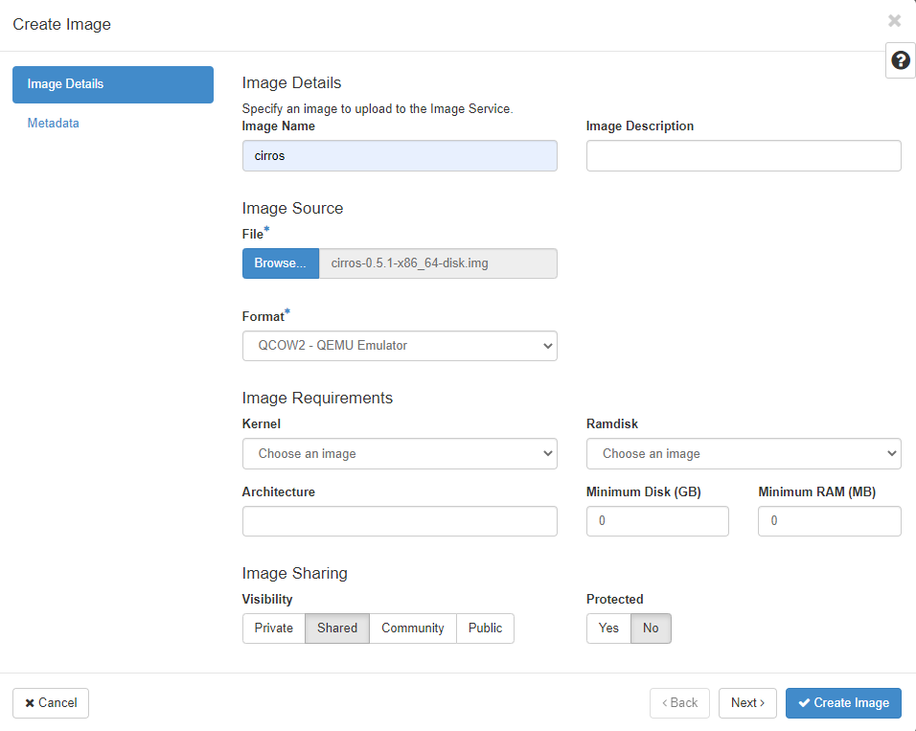
II. VM MANAGEMENT
Tạo cloud images
Để tạo Image, vào Admin > Compute > Images > Create Image và thiết lập như sau.
Lưu ý: sử dụng cloud image như trên trang chủ khuyến cáo.

Slide 22
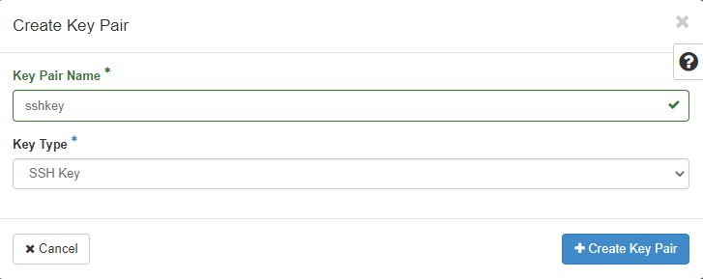
II. VM MANAGEMENT
Tạo keypair
Để tạo keypair vào Project > Compute > Key Pairs > Create Key Pair.
Sau khi tạo xong ssh key, trình duyệt sẽ tự động tải về file key dùng để ssh.

Slide 23
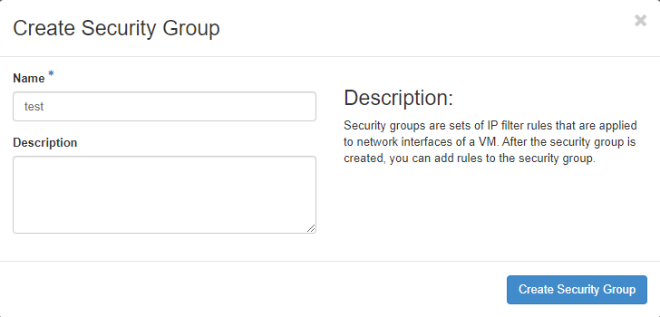
II. VM MANAGEMENT
Tạo Security Group
Để tạo Security Group vào Project > Network > Security Groups > Create Security Group

Slide 24
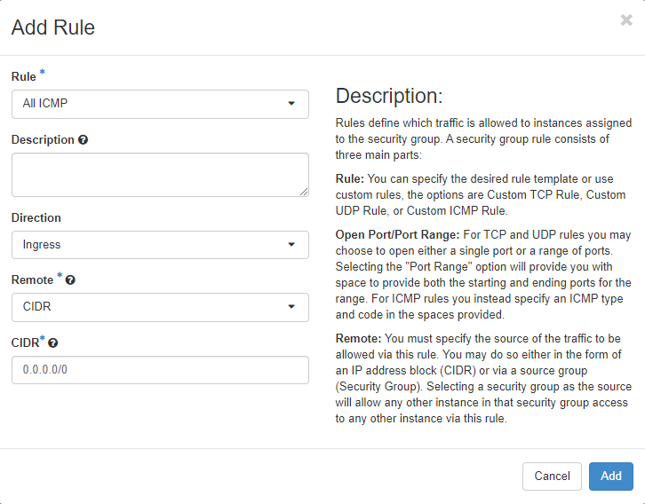
II. VM MANAGEMENT
Tạo Security Group
Thêm các rule vào Security Group mới tạo vào Manage Rules của “test”, sau đó chọn Add Rule
Thêm rule All ICMP để có thể ping instance

Slide 25
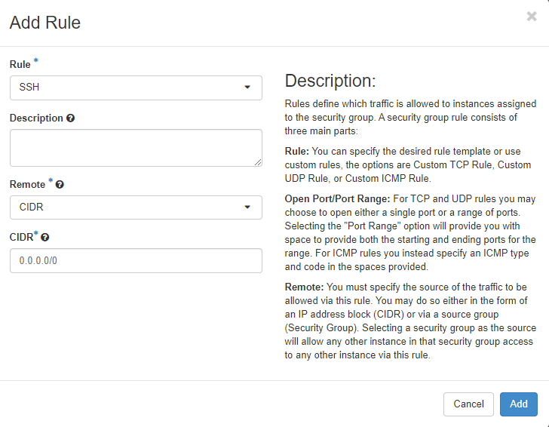
II. VM MANAGEMENT
Tạo Security Group
Thêm rule SSH để có thể ssh instance

Slide 26
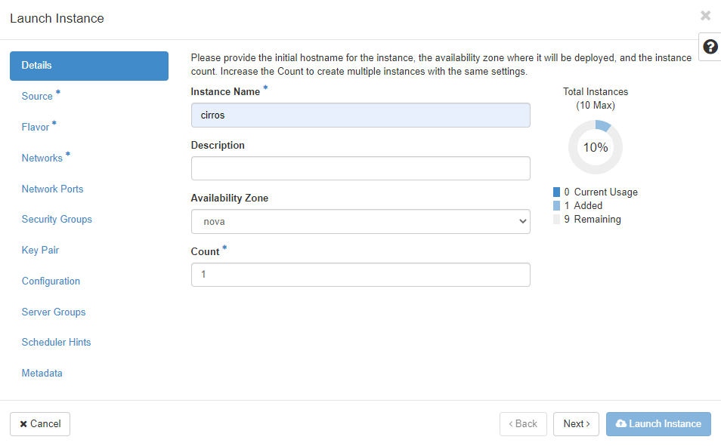
II. VM MANAGEMENT
Tạo VM
Để tạo Instance, vào Project > Compute > Instances > Launch Instance

Slide 27
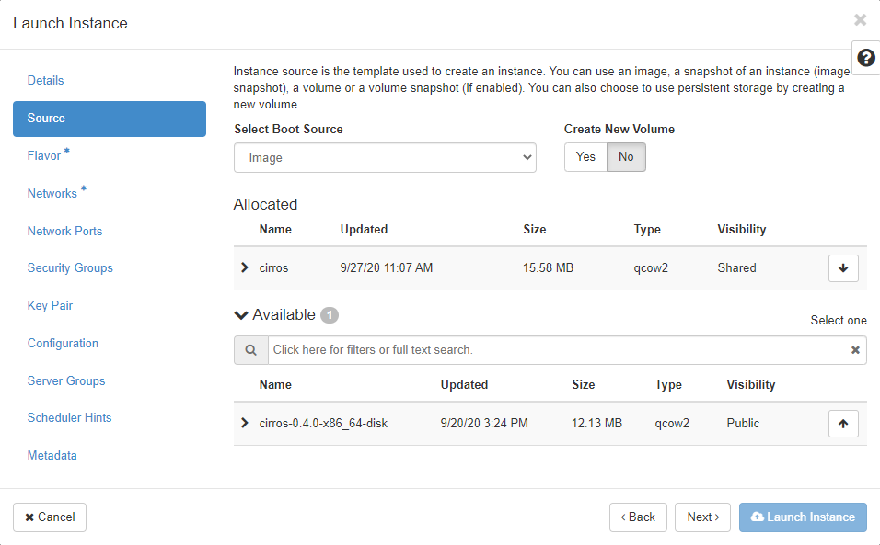
II. VM MANAGEMENT
Tạo VM
Chọn Source cho VM

Slide 28
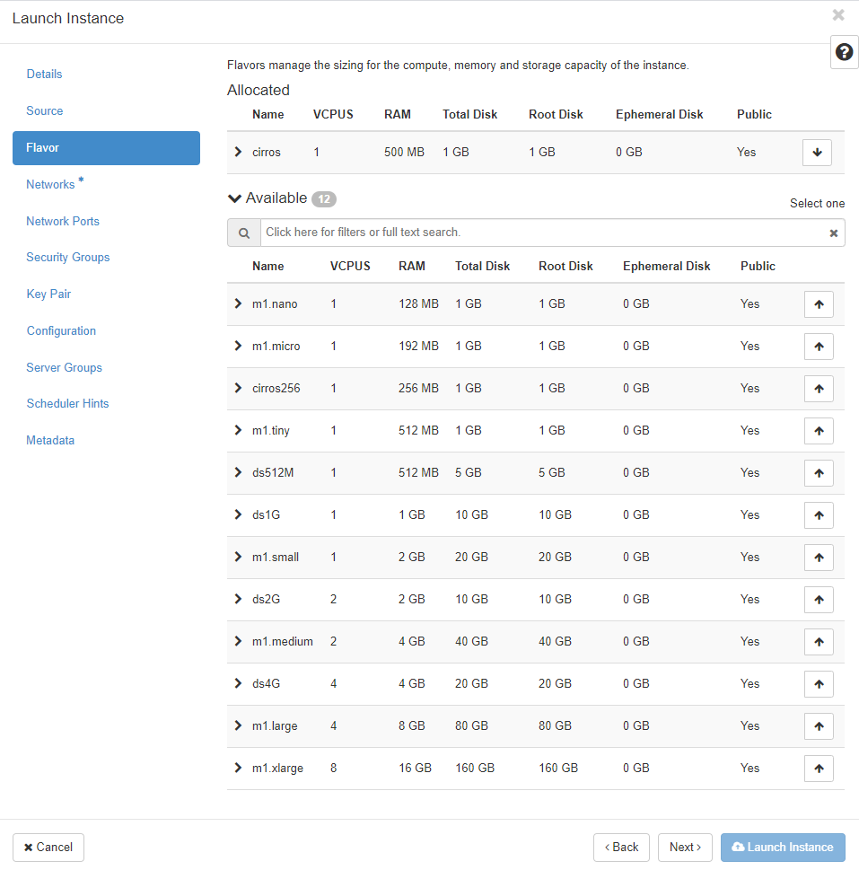
II. VM MANAGEMENT
Tạo VM
Chọn Flavor cho VM

Slide 29
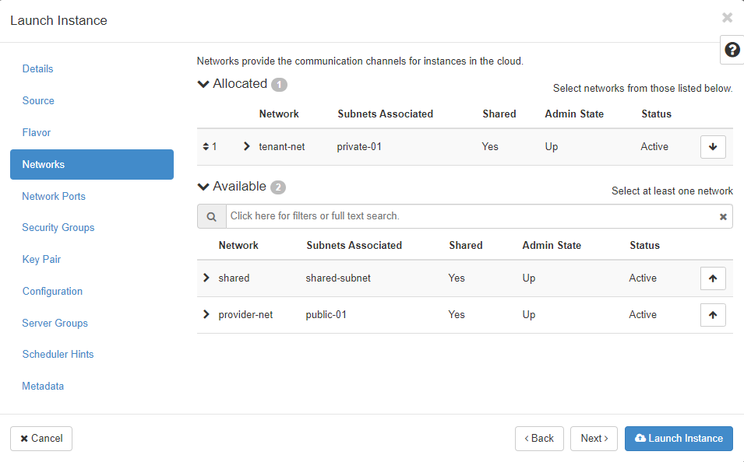
II. VM MANAGEMENT
Tạo VM
Chọn Networks cho VM

Slide 30
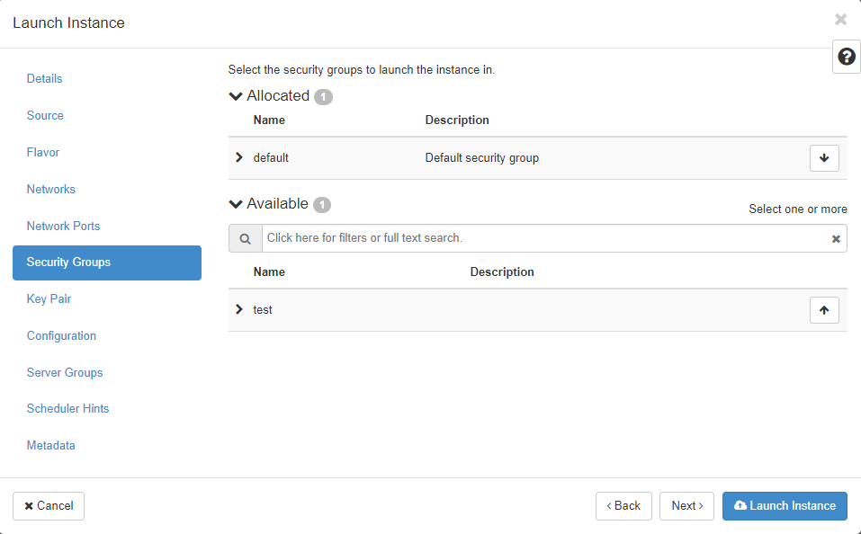
II. VM MANAGEMENT
Tạo VM
Chọn Security Groups cho VM

Slide 31
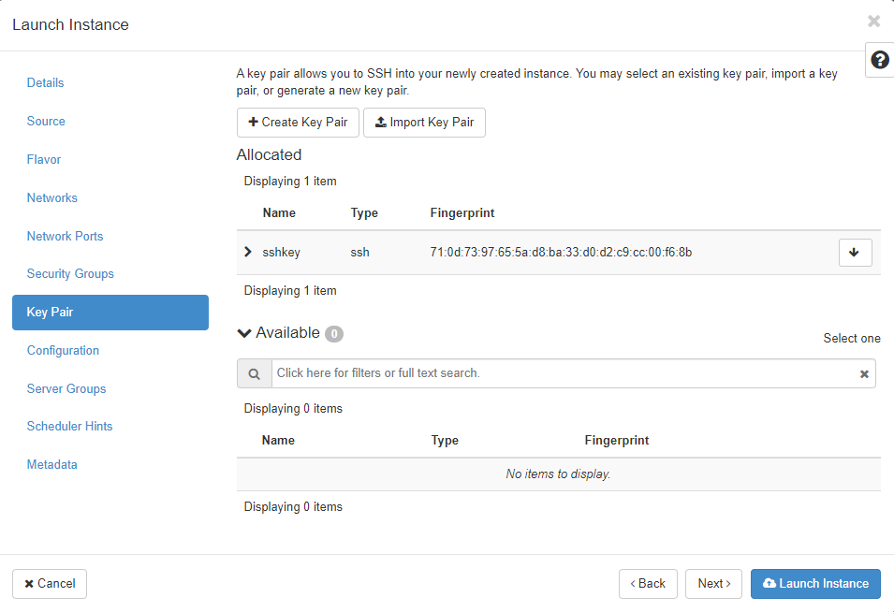
II. VM MANAGEMENT
Tạo VM
Chọn Key Pair cho VM

Slide 32
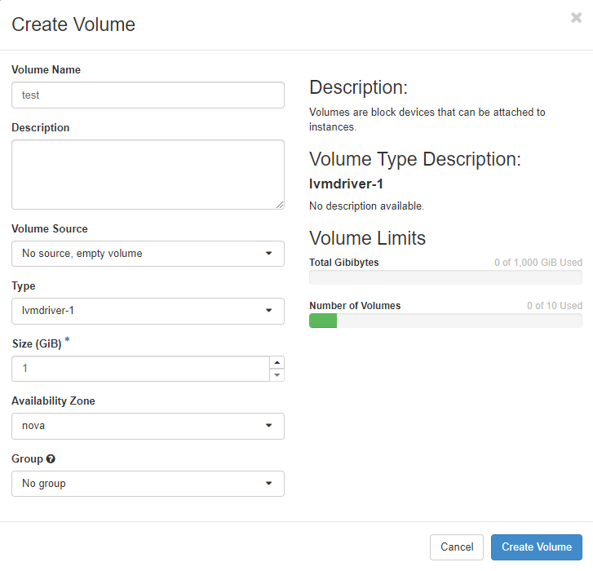
II. VM MANAGEMENT
Gắn thêm ổ cứng cho VM
Nếu chưa có volume thì tạo 1 volume mới bằng cách vào Project > Volumes > Volumes > Create Volume

Slide 33
II. VM MANAGEMENT
Gắn thêm ổ cứng cho VM
Sau đó gắn volume vừa tạo cho VM vào Project > Instances > Attach Volume

Slide 34
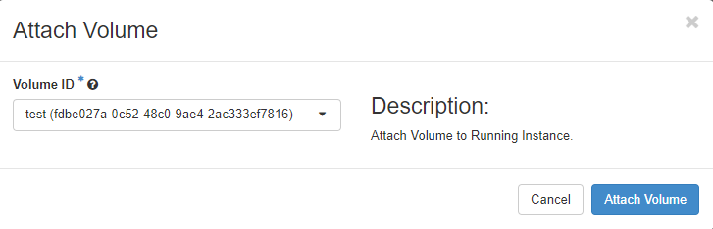
II. VM MANAGEMENT
Gắn thêm ổ cứng cho VM
Rồi chọn volume cần gán

Slide 35
II. VM MANAGEMENT
Xóa VM
Để xóa VM vào Project > Instances > Delete Instance

Slide 36
II. VM MANAGEMENT
Update cấu hình cho VM
Để update cấu hình cho VM vào Project > Compute > Instances > Resize Instance

Slide 37
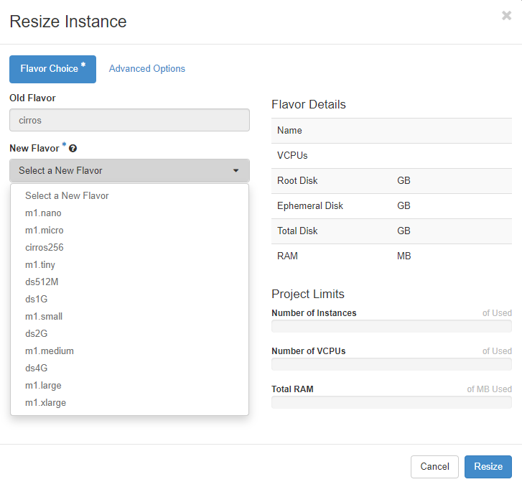
II. VM MANAGEMENT
Update cấu hình cho VM
Rồi chọn cấu hình cần update

Slide 38
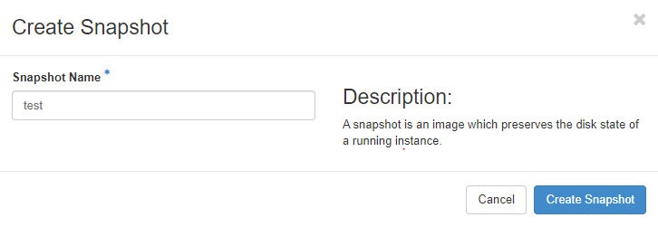
II. VM MANAGEMENT
Snapshot cho VM
Để tạo snapshot cho VM vào Project > Compute > Instances > Create Snapshot (chọn ở VM muốn tạo snapshot)

Slide 39
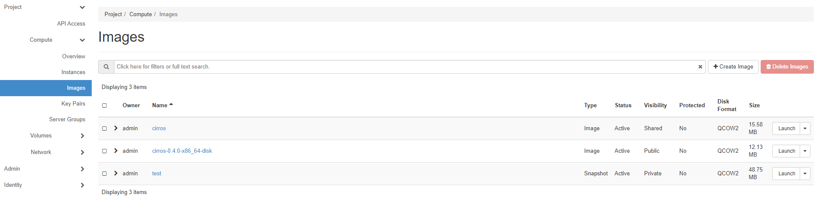
II. VM MANAGEMENT
Restore 1 VM
Để restore 1 VM vào Project > Compute > Images chọn snapshot muốn khôi phục rồi chọn Launch

Slide 40
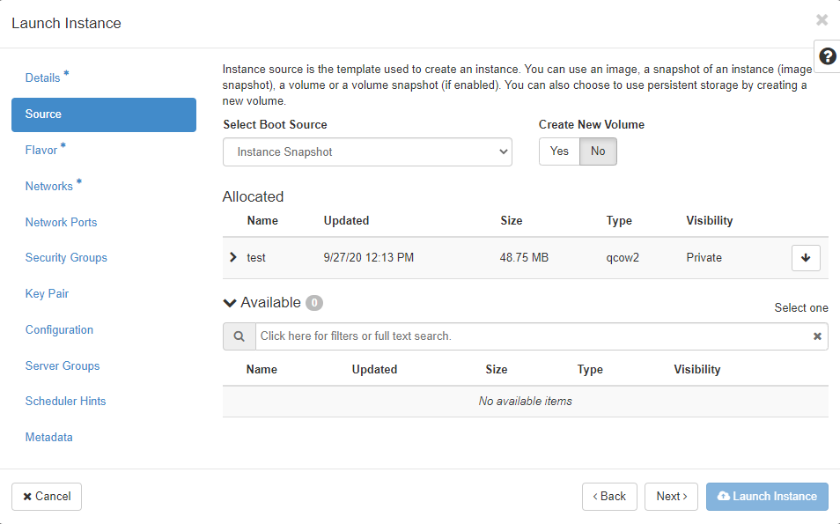
II. VM MANAGEMENT
Restore 1 VM
Sau đó thực hiện các bước như tạo 1 VM mới

Slide 41
III. PROJECT MANAGEMENT
Giám sát các project
Quota cho các project

Slide 42
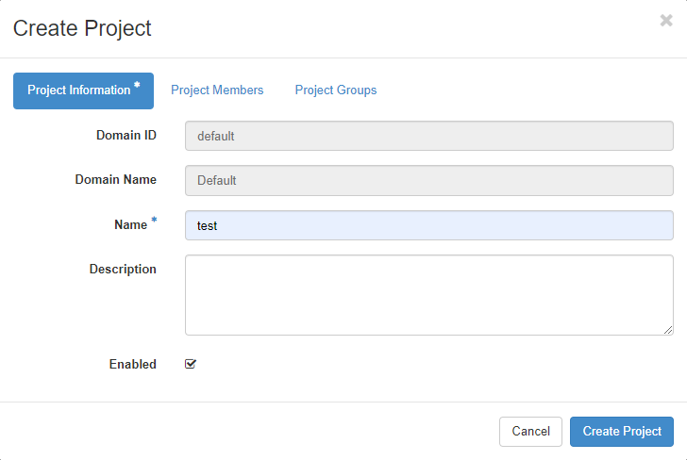
III. PROJECT MANAGEMENT
Giám sát các project
Để thêm 1 project vào Identity > Projects > Create Project

Slide 43
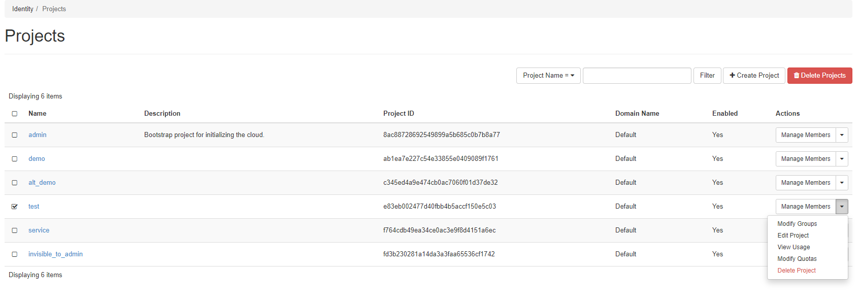
III. PROJECT MANAGEMENT
Giám sát các project
Xóa 1 project vào Identity > Projects chọn Project muốn xóa rồi ấn vào Delete Projects

Slide 44
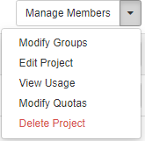
III. PROJECT MANAGEMENT
Giám sát các project
Để chỉnh sửa project vào Identity > Projects chọn cột hành động của project muốn sửa và chọn tùy chọn cần sửa

Slide 45
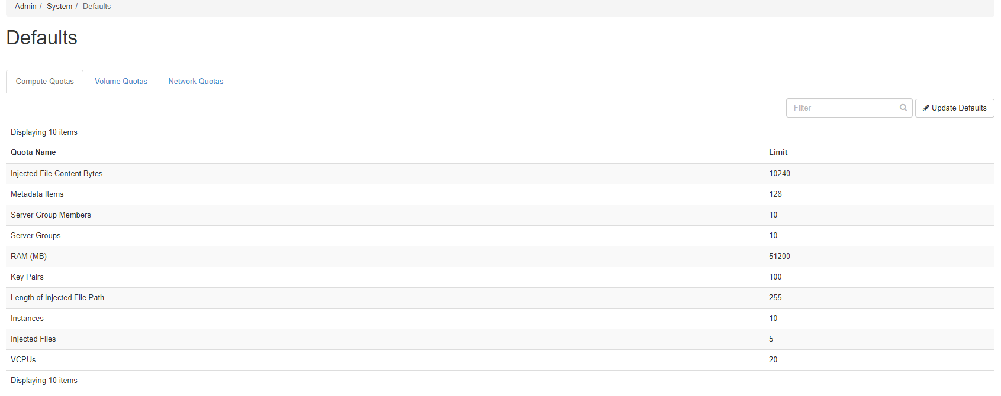
III. PROJECT MANAGEMENT
Quota cho các project
Xem default project quotas vào Admin > System > Defaults

Slide 46
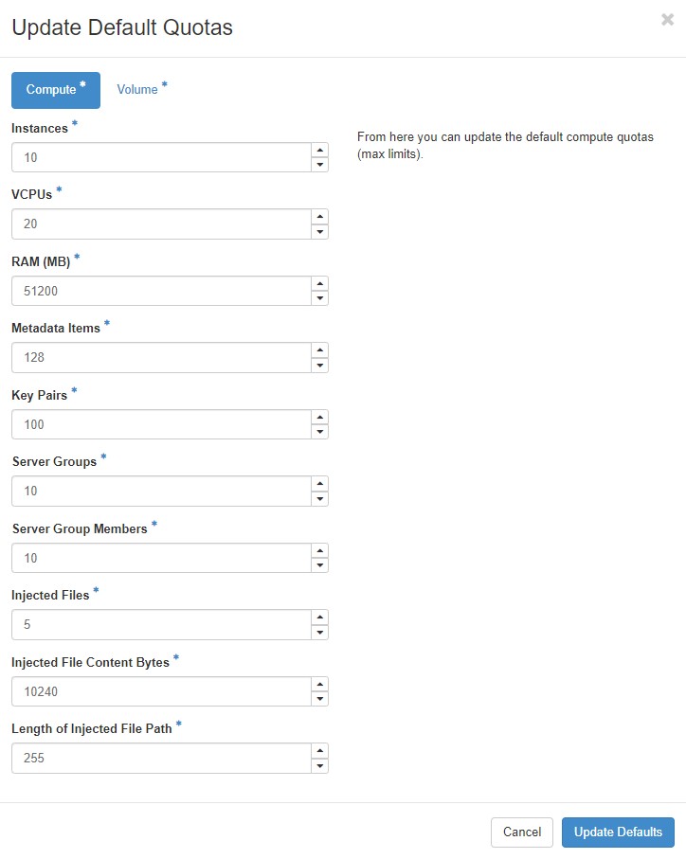
III. PROJECT MANAGEMENT
Quota cho các project
Update project quotas vào Admin > System > Defaults > Update Defaults

Slide 47
IV. USER MANAGEMENT
Tạo/sửa/xóa 1 người dùng

Slide 48
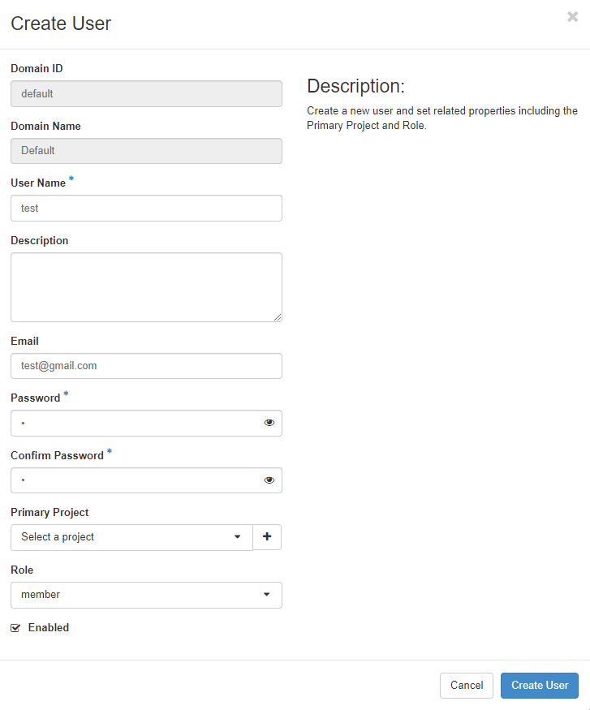
IV. USER MANAGEMENT
Thêm người dùng
Để thêm 1 người dùng vào Identity > Users > Create User

Slide 49
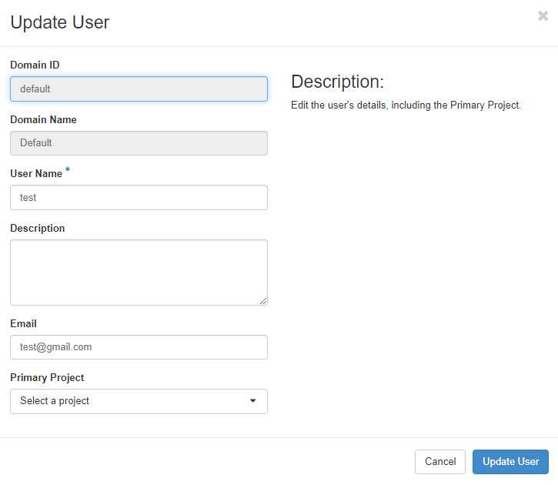
IV. USER MANAGEMENT
Chỉnh sửa người dùng
Để chỉnh sửa 1 người dùng vào Identity > Users > Edit (chọn vào phần người dùng muốn sửa)

Slide 50
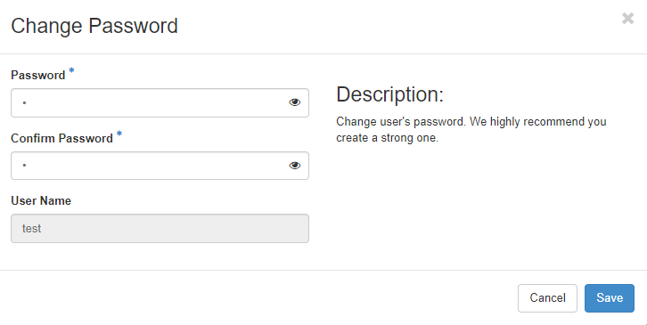
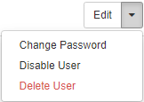
IV. USER MANAGEMENT
Chỉnh sửa người dùng
Đổi mật khẩu người dùng chọn Change Password trên thanh hành động của user đó

Slide 51
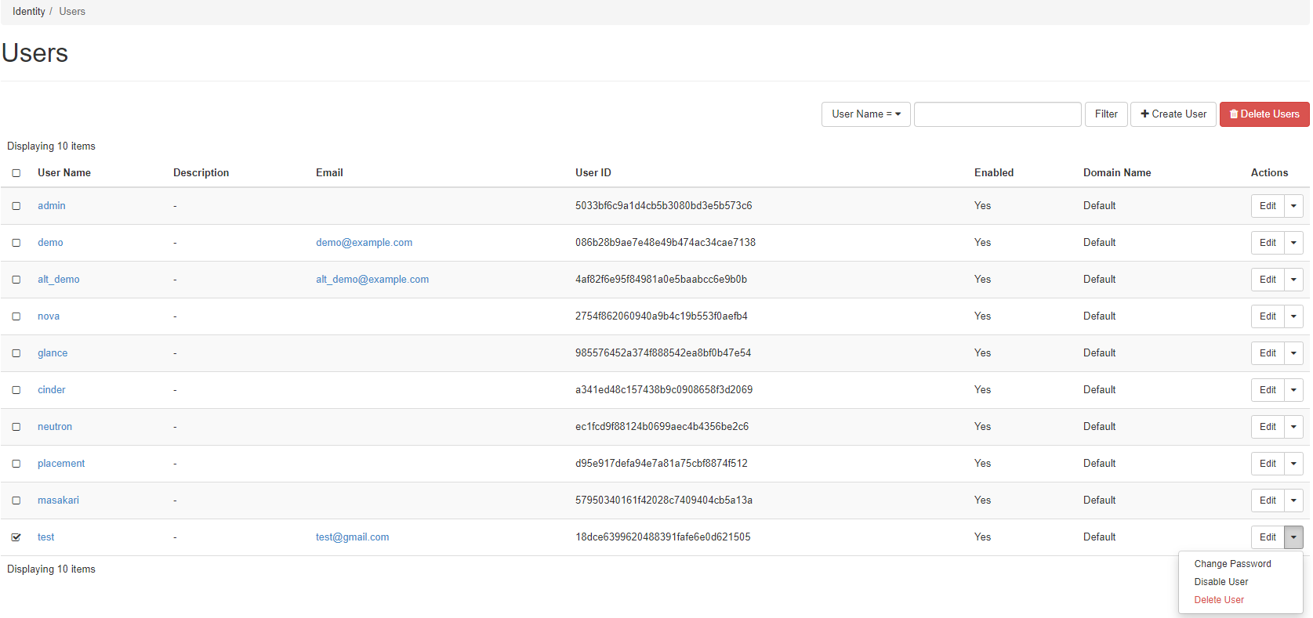
IV. USER MANAGEMENT
Xóa người dùng
Để xóa 1 người dùng vào Identity > Users chọn user muốn xóa rồi ấn Delete Users

Slide 52
V. TRIỂN KHAI DỰ ÁN BẰNG HEAT TEMPLATES
Triển khai Heat template cho 1 dự án mới

